Slide 1
Цртање облицима
Бојанка (Paint)

Slide 2
Да би нацртали једноставан цртеж треба да знате да корисите
Кутију са алатима

Slide 3
Prvi korak DAJ IME DOKUMENTU
Отварање менија
Команда
Save

Slide 4
Otvaramo sadrzaj Documentsa
Biramo folder gde se čuva dokument
Upisujemo ime dokumenta

Slide 5
ALATI ZA SELEKCIJU
ALATI ZA SELEKCIJU
PRAV0UGA0NA SELEKCIJA
SELEKCIJA SLOBODNOM RUKOM

Slide 6
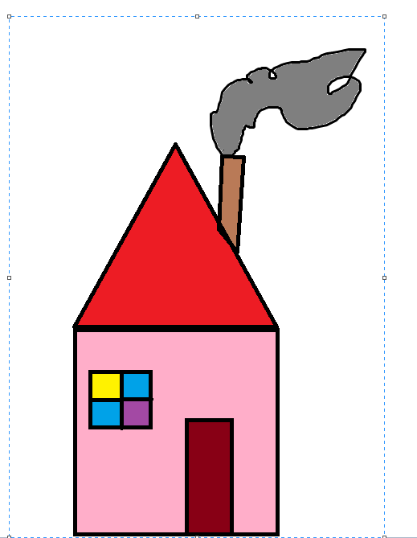
NACRTAJ KUCICU

Slide 7
IZABERI KUĆICU PRAVOUGAONOM SELEKCIJOM I ISPROBAJ KOMANDE ZA ROTIRANJE

Slide 8
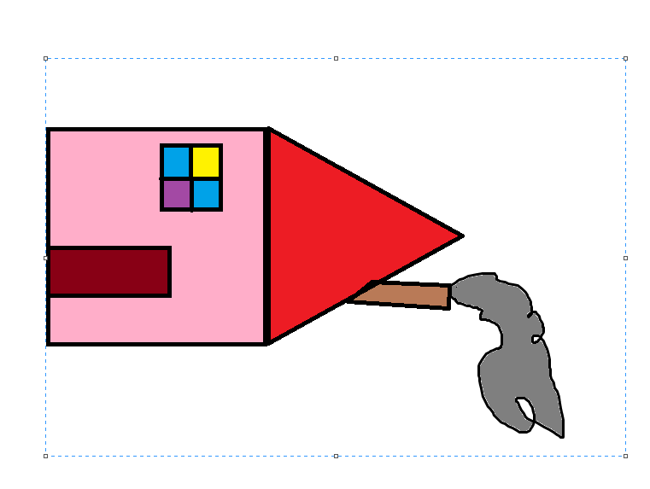
RОTATE RIGHT

Slide 9
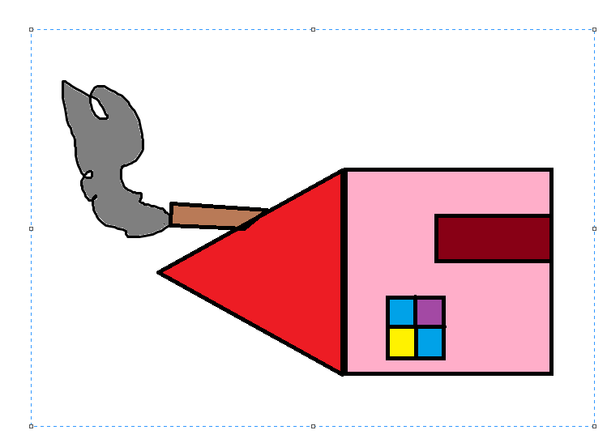
RОTATE LEFT

Slide 10
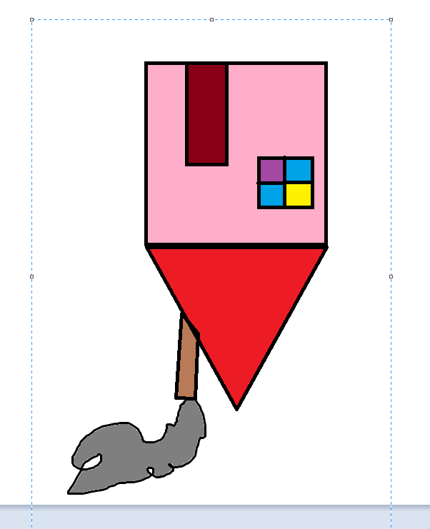
RОTATE 180

Slide 11
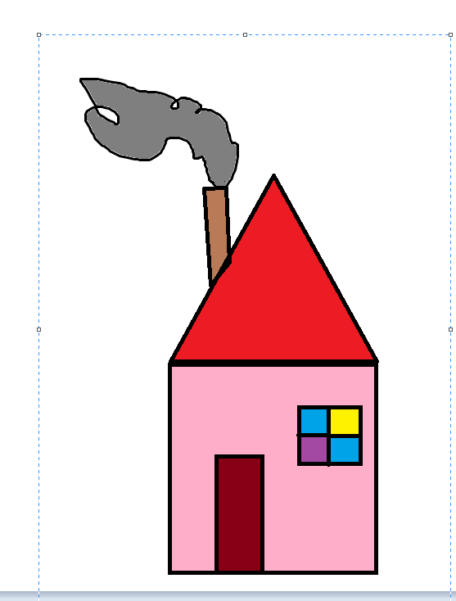
FLIP HОRIZОNTALE

Slide 12
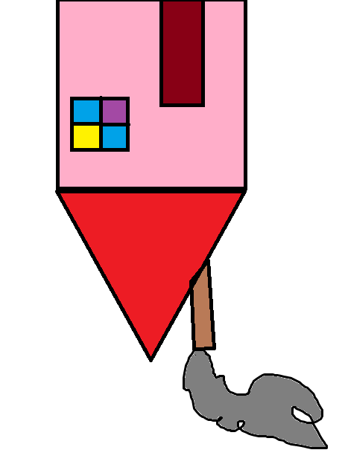

Slide 13
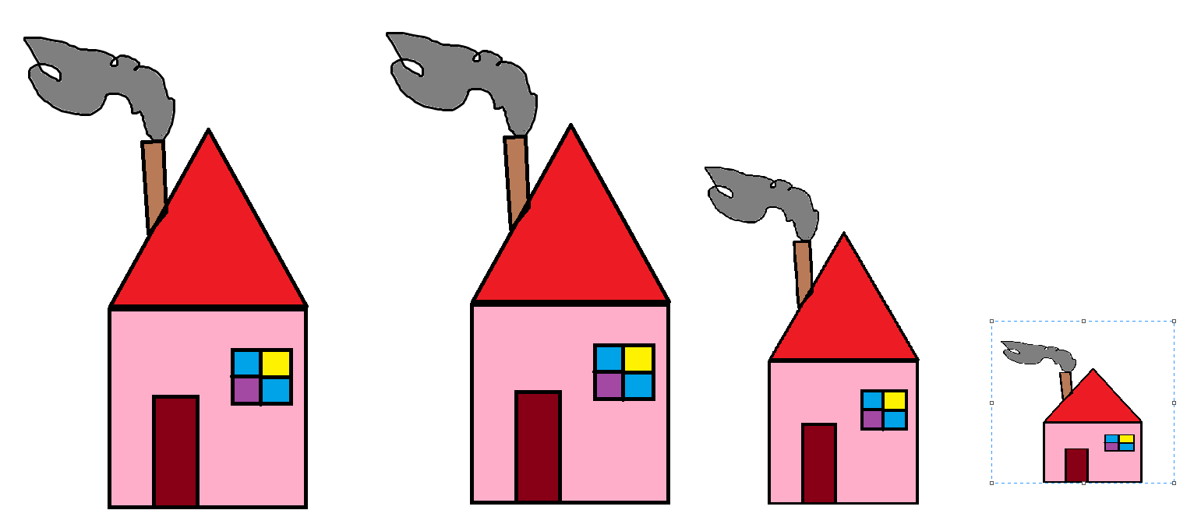
A SADA UČIMO KOPIRANJE

Slide 14
OZNAČIMO KUĆICU SA ALAT0M ZA SELEKCIJU
A ONDA PRITISNEMO KOMANDU COPY

Slide 15
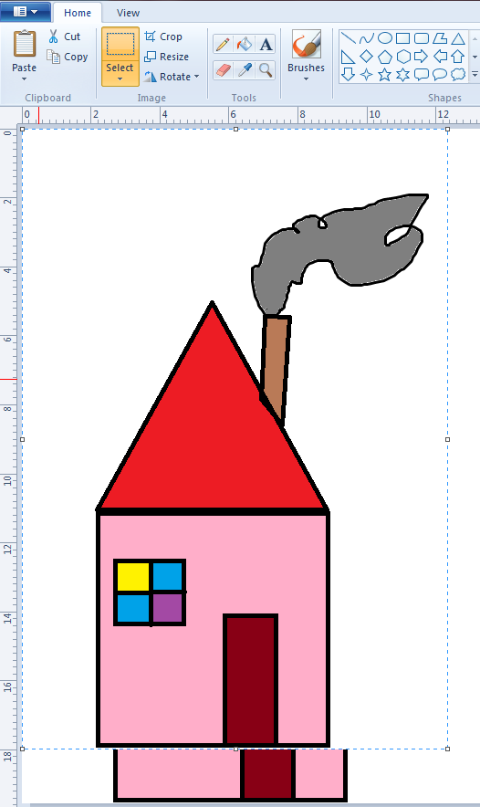
3. KADA PRITISNEM0 K0MANDU PASTE D0BICEM0 SLIKU K0JU SM0 K0PIRALI

Slide 16
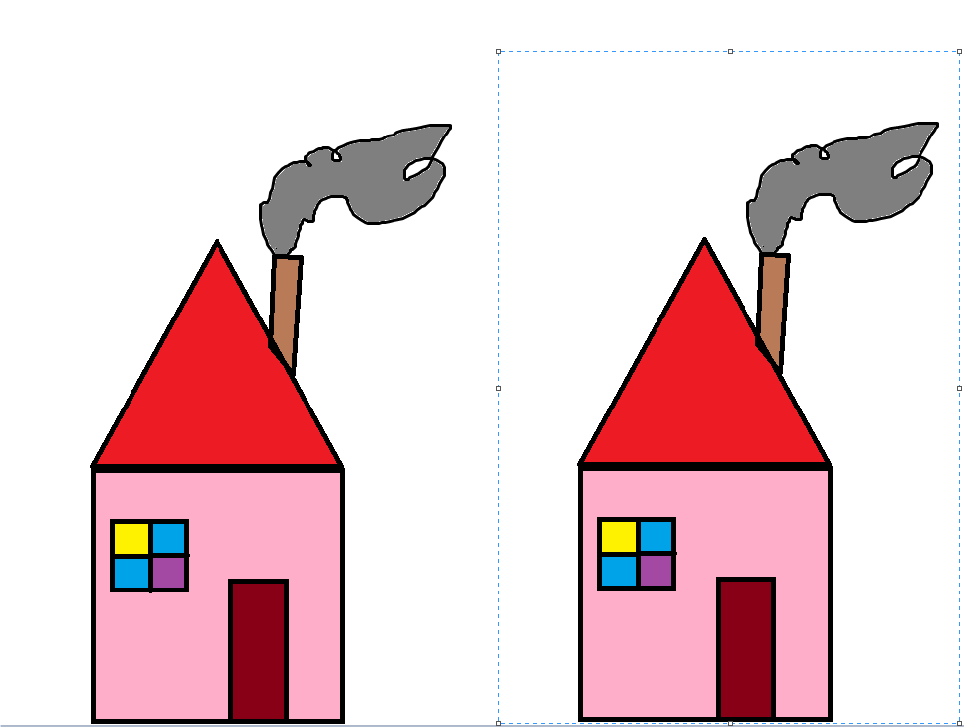
PREMESTI KUĆICU GDE ŽELIŠ

Slide 17
Pokreni novi papir Meni – New
Pomocu komande SAVE daj ime dokumentu Pozivnica za rodjendan i sacuvaj u folderu 5-3
Dizajniraj pozivnicu za rodjendan

Slide 18
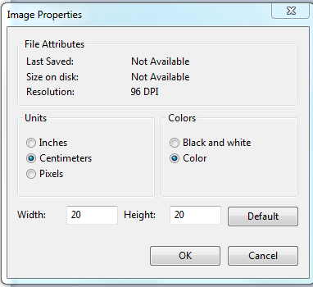
Velicina papira

Slide 19
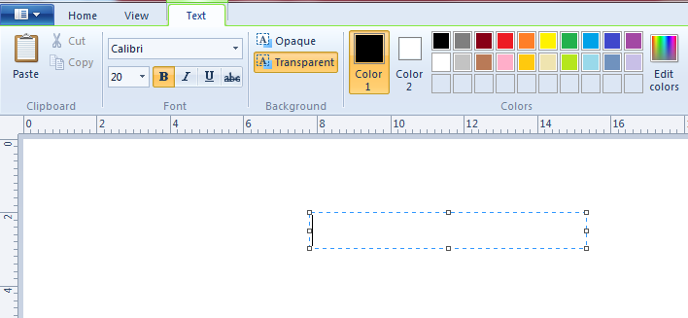
ALATKA ZA KUCANJE TEKSTA
VELIČINA SL0VA

Slide 20
UBACIVANJE SLIKE SA RAČUNARA

